Slide 1
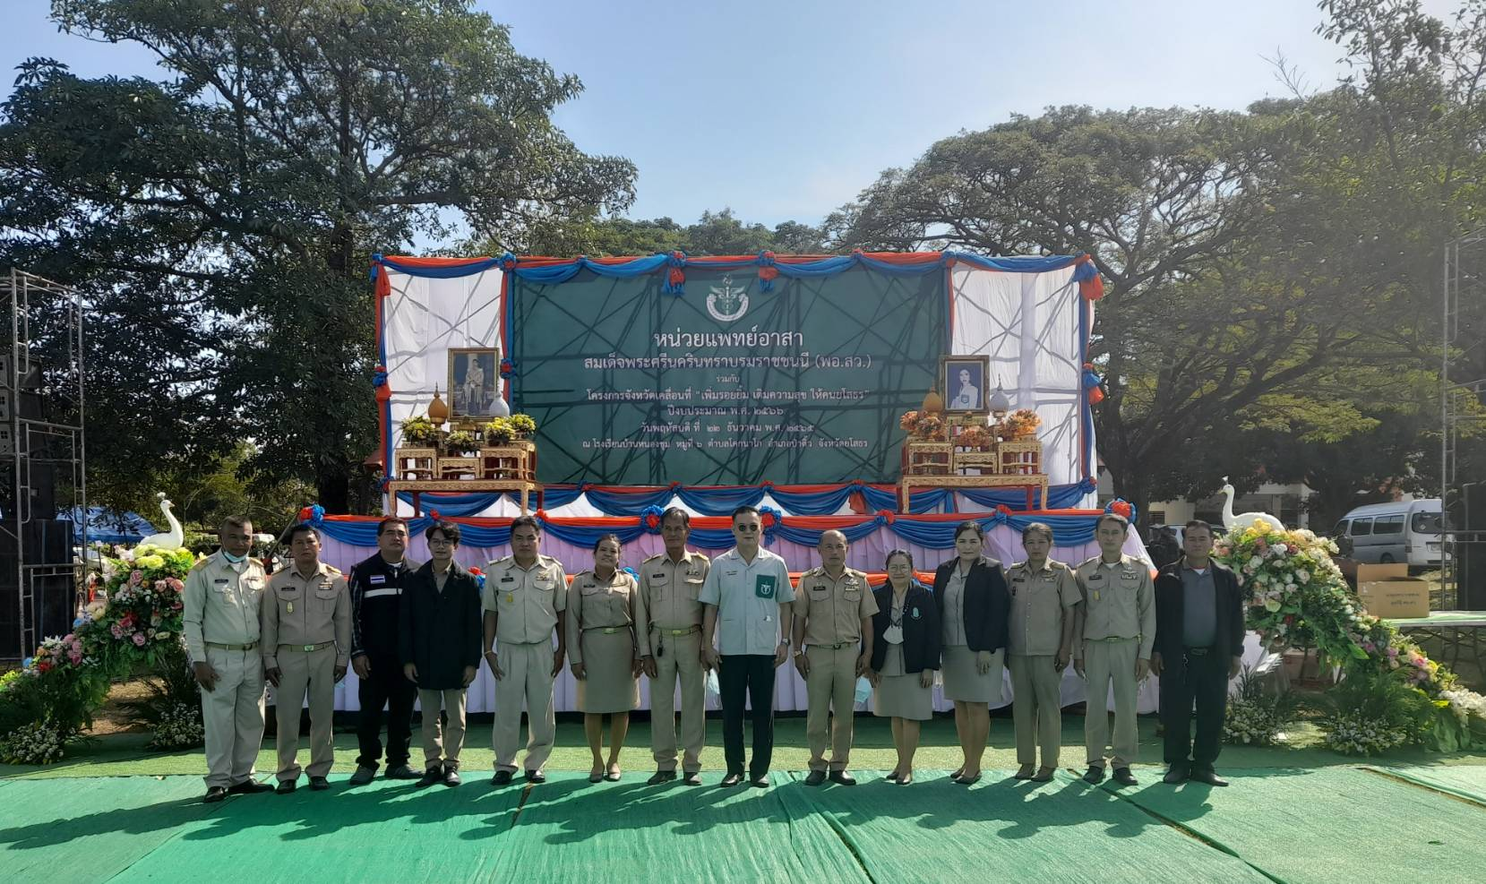
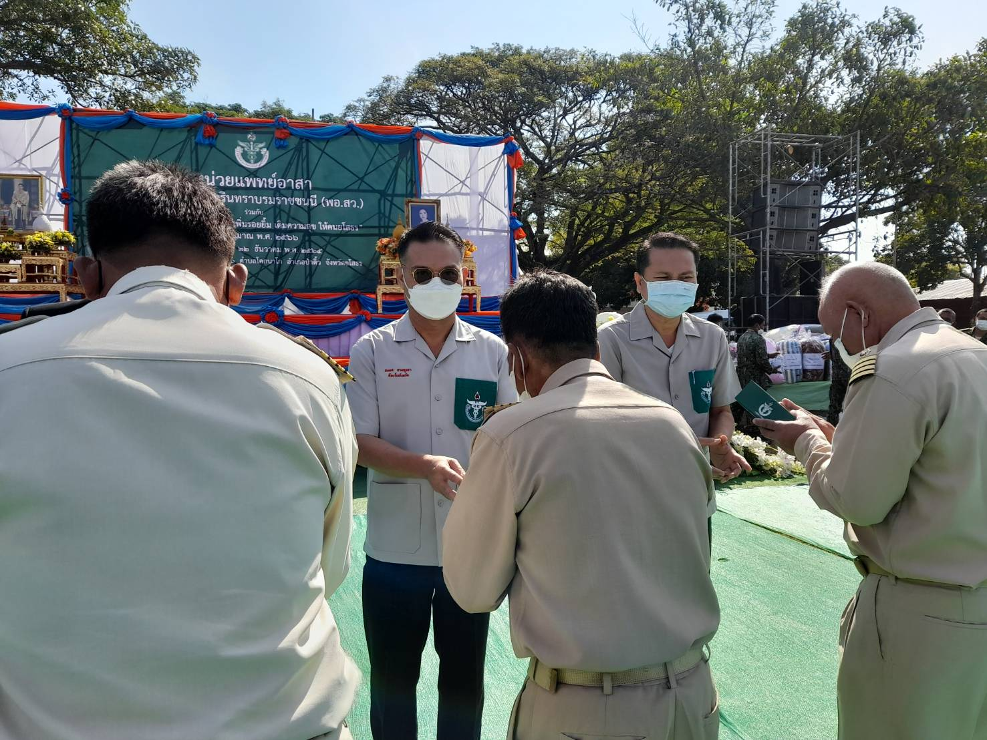
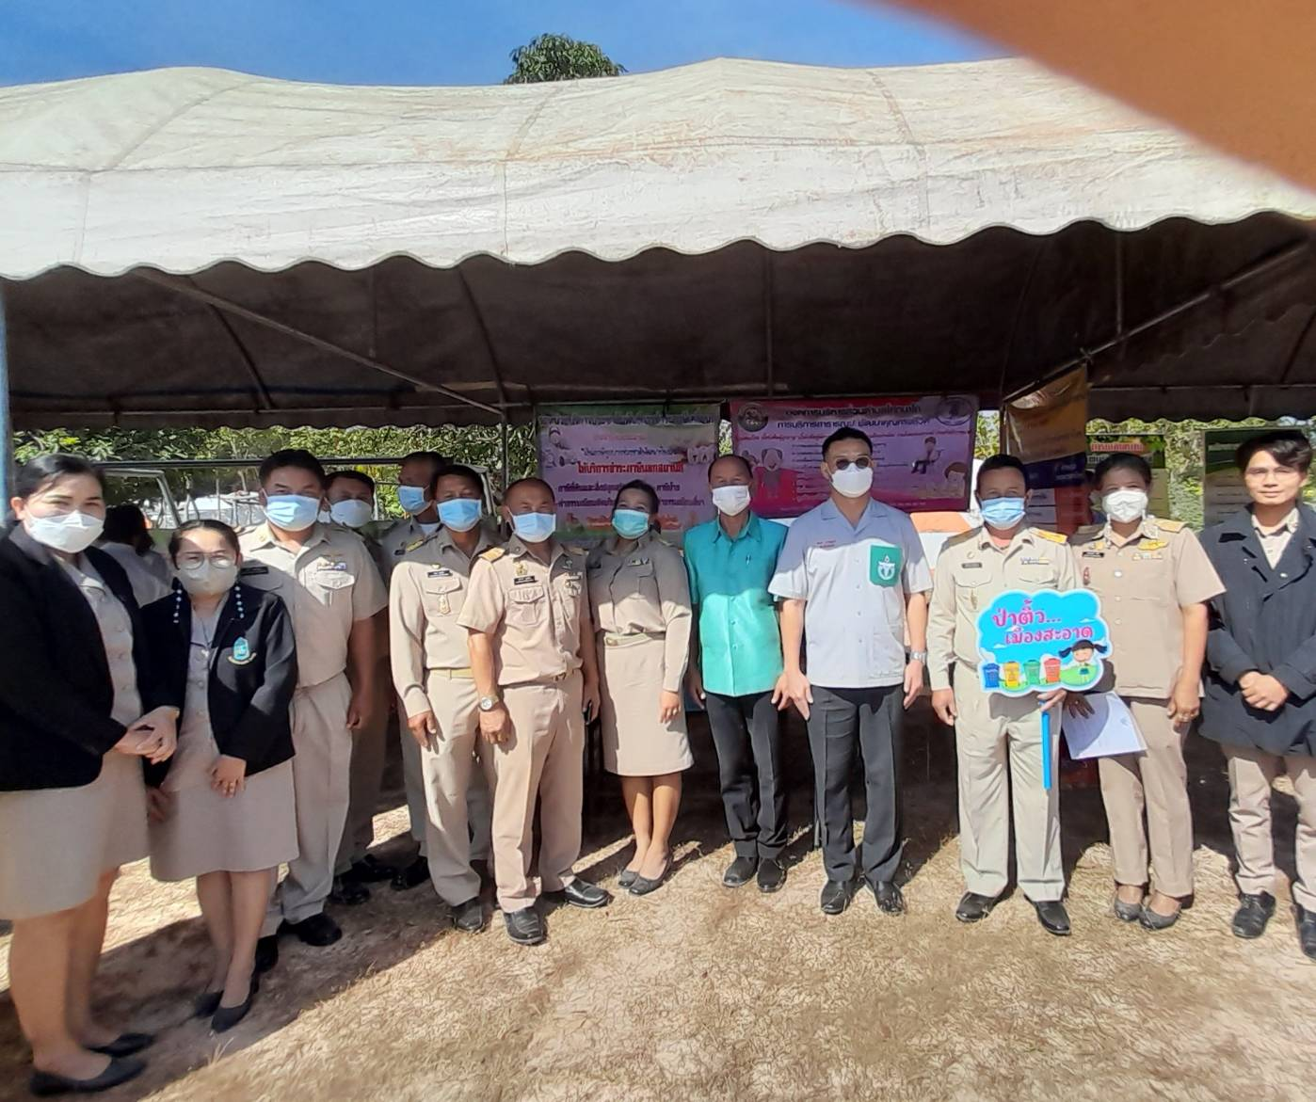
วันที่ 22 ธันวาคม 2565 เวลา 08.00 น. นายสมยศ นามพุทธา ท้องถิ่นจังหวัดยโสธร พร้อมด้วยข้าราชการสำนักงานส่งเสริมการปกครองท้องถิ่นจังหวัดยโสธร ร่วมออกปฏิบัติงานหน่วยแพทย์อาสา สมเด็จพระศรีนครินทราบรมราชชนนี (พอ.สว.) ร่วมกับโครงการจังหวัดเคลื่อนที่ “เพิ่มรอยยิ้ม เติมความสุข ให้คนยโสธร” จังหวัดยโสธร ปีงบประมาณ พ.ศ. 2565 ณ บ้านหนองชุม หมู่ที่ 6 ตำบลโคกนาโก อำเภอป่าติ้ว จังหวัดยโสธร โดยมี นายสุวัฒน์ เข็มเพชร รองผู้ว่าราชการจังหวัดยโสธร เป็นประธานกิจกรรม

